Slide 1
SÍNDROME ICTEROHEMORRÁGICO
EN PEDIATRÍA
Manuela Rendón Díez
Residente
Pediatría UPB

Slide 2
INTRODUCCIÓN
Síndrome caracterizado por aparición aguda de ictericia + manifestaciones hemorrágicas usualmente < 3 semanas de evolución.
Sin otros diagnósticos confirmados.
Sin factores predisponentes del huésped conocidos como: hepatopatía crónica y síndrome hemorrágico de etiología no infecciosa (intoxicaciones agudas, neoplasias, medicamentos hematológicos, enfermedad autoinmune, accidentes por animales ponzoñosos, etc.)

Slide 3
IMPORTANCIA
Enfermedades altamente prevalentes en el medio, y de notificación obligatoria en salud pública en Colombia.
Enfermedades de rápida propagación fuera de la comunidad y transmisión rápida; tasa de letalidad inesperadamente alta; inexistencia de tratamiento eficaz.
Implican elevado potencial de imposición de restricciones comerciales o de viajes, y considerable notoriedad política en los medios de información.

Slide 4
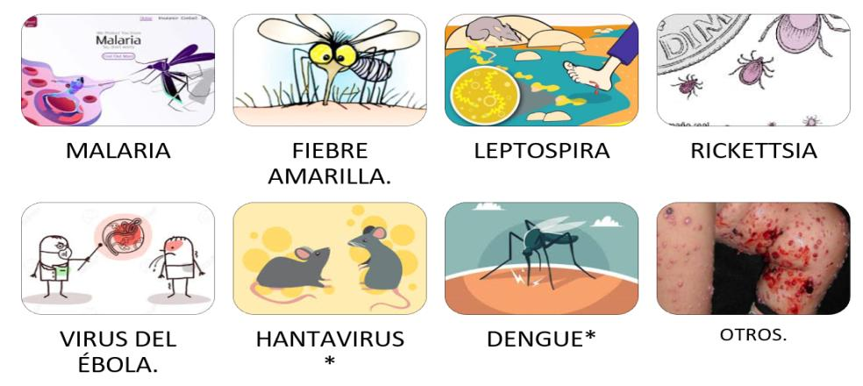
ETIOLOGÍA

Slide 5
ETIOLOGÍA

Slide 6
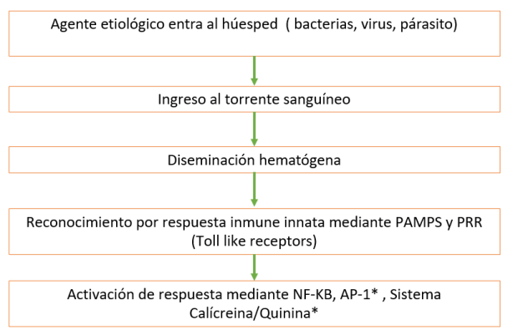
FISIOPATOLOGÍA

Slide 7
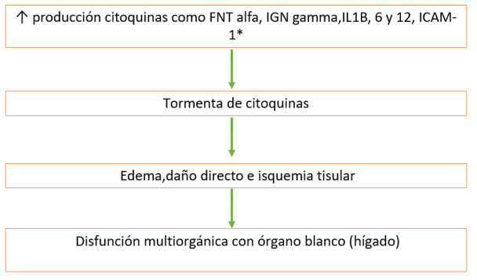
FISIOPATOLOGÍA

Slide 8
ENFOQUE DIAGNÓSTICO
Edad.
Sexo.
Ocupación.
Enfermedad de base.
Fecha de inicio de los síntomas.
Antecedentes epidemiológicos:
Residencia o viaje a zona endémica.
Nexo epidemiológico.

Slide 9
ENFOQUE DIAGNÓSTICO
Leptospirosis
Baños en ríos o lagunas.
Rickettsia
Exposición en áreas de llanura o pastos; contacto con garrapatas. Síntomas concomitantes en personas con condiciones similares (brotes).

Slide 10
ENFOQUE DIAGNÓSTICO
Fiebre amarilla
Taladores de árboles, contacto con micos, no inmunizados, épocas de lluvias, desplazados.
Hantavirus
Trabajos de granja y actividades de limpieza, o ingreso a habitaciones cerradas con alta probabilidad de ratones, como: galpones, cabañas, garajes, graneros.

Slide 11
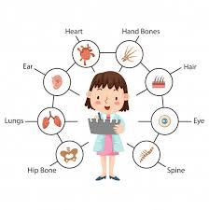
EXAMEN FÍSICO
Manifestaciones ictéricas→ cualquier síntoma consecuente de la obstrucción biliar o la inflamación del parénquima hepático.
Acolia.
Coluria.
Ictericia.
Dolor en hipocondrio derecho.

Slide 12
EXAMEN FÍSICO
Manifestaciones hemorrágicas:
Erupción cutánea hemorrágica o purpúrica (petequias).
Sangrado por orificios naturales.
Prueba de torniquete positiva.
Sangrado gastrointestinal.

Slide 13
EXAMEN FÍSICO
Otras claves:
Patrón febril → terciaria y cuaternaria en malaria; bifásica en fiebre amarilla y leptospirosis.
Hemorragia e hiperemia→ leptospirosis.
Mialgias→ de predominio en gastrocnemios y espalda baja.
Rash eritematoso que palidece a la digitopresión. Posteriormente se forma petequias en palmas y plantas.

Slide 14
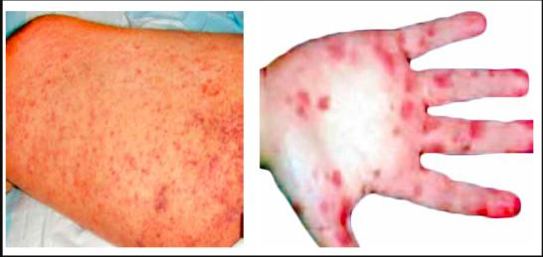
EXAMEN FÍSICO
Exantema purpúrico y macular típico de la fiebre botonosa mediterránea. Fotografía extraída del C.D.C. (Centers for Disease Control and Prevention).

Slide 15
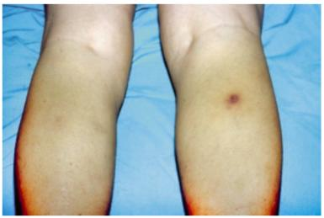
EXAMEN FÍSICO
Lesión de inoculación producida por la garrapata (mancha negra), en la fiebre botonosa mediterránea. Fotografía extraída del C.D.C.

Slide 16
AYUDAS DIAGNÓSTICAS
Iniciales:
Hemoleucograma:
PCR,VSG.
Uroanálisis:
Proteinuria* → síndrome icterorenal en leptospira y fiebre hemorrágica con síndrome renal en hantavirus.
Piuria.
Cilindros, hematuria microscópica.

Slide 17
AYUDAS DIAGNÓSTICAS
Función renal y hepática.
CPK: elevada en leptospirosis.
Rx de tórax: puede encontrarse alteraciones en leptospirosis, rickettsia, hantavirus.
Ionograma: hiponatremia (rickettsia, leptospira); hipocalemia (leptospira).

Slide 18
MALARIA

Slide 19
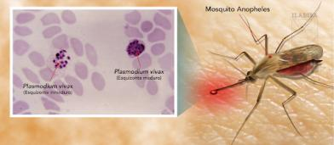
MALARIA
Es la primera enfermedad a descartar en el enfoque del paciente con síndrome icterohemorrágico → alta prevalencia y mortalidad en caso de no tratamiento.
Agente etiológico en Colombia:
P. vivax 70%.
P. falciparum 30%.
P. malarie.

Slide 20
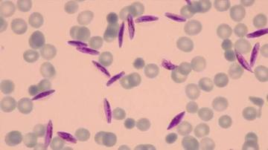
MALARIA
Diagnóstico→ visualización de parásitos en la muestra de sangre: gota gruesa.
Indicaciones para repetir gota gruesa:
Caso probable y gota gruesa inicial negativa (a las 24 horas) y <100 parásitos por mil (a las 8-12 horas).

Slide 21
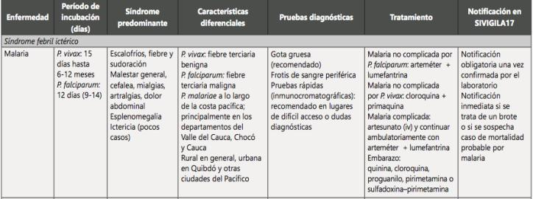
MALARIA

Slide 22
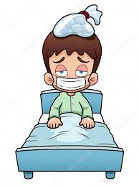
MALARIA
Complicaciones:
Alteración en el estado de conciencia.
Postración.
Convulsiones múltiples.
Acidosis.
Hipoglicemia.
Anemia severa.

Slide 23
MALARIA
Complicaciones:
Falla renal.
Ictericia.
Edema pulmonar.
Sangrado importante.
Choque.
Hiperparasitemia.

Slide 24
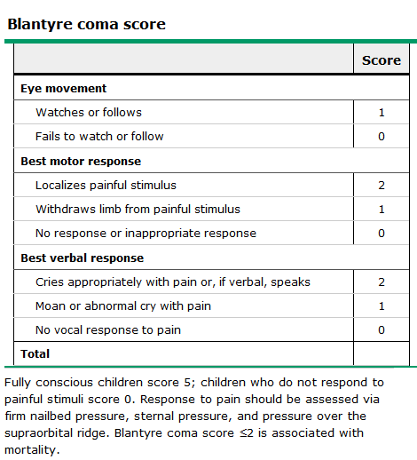
MALARIA

Slide 25
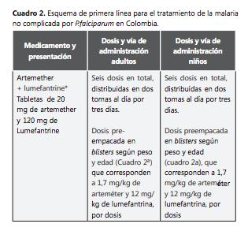
MALARIA
Tratamiento:

Slide 26
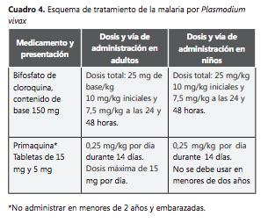
MALARIA
Tratamiento:

Slide 27
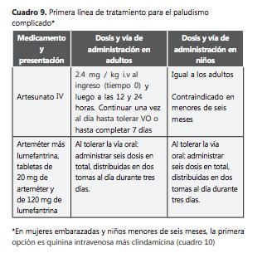
MALARIA
Tratamiento:

Slide 28
¿Y SI NO ES MALARIA?
Tener en cuenta aspectos mencionados previamente y contexto nacional.
En municipios del Urabá antioqueño se encontró que la prevalencia por dengue era cercana al 37%, seguida de leptospirosis (14%), y rickettsiosis (2,7%).
Los departamentos más afectados por leptospirosis en Colombia son: Valle de Cauca, Antioquia, Risaralda y Atlántico.

Slide 29
LEPTOSPIROSIS

Slide 30
LEPTOSPIROSIS
Las manifestaciones clínicas van desde enfermedad autolimitada hasta manifestaciones graves, que pueden llevar a la muerte si no se da tratamiento adecuado.
Afecta distintos órganos blanco→ hígado, pulmón, riñón, cerebro.
Los síntomas predominantes se presentan de acuerdo a la fase clínica (febril o inmune).

Slide 31
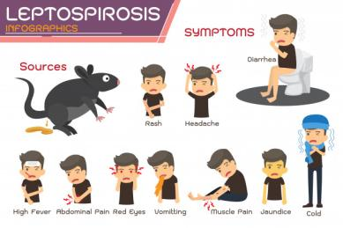
LEPTOSPIROSIS
Fase de incubación: desde exposición hasta el inicio de los síntomas (7-12 días).
Fase clínica: 2 etapas:
Fase febril: síntomas generales (fiebre, escalofríos, cefalea, mialgias, hemorragia e hiperemia conjuntival, exantema, tos).
Fase inmune: se presentan las complicaciones.
Fase de recuperación: con tratamiento adecuado, la mayoría recuperan completamente; 30% pueden quedar con mialgias, cefalea, debilidad.

Slide 32
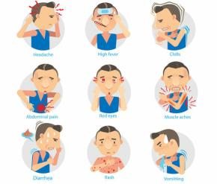
LEPTOSPIROSIS
Complicaciones:
Falla hepática aguda.
Lesión renal aguda.
Sangrado digestivo.
Hemorragia pulmonar.
SDRA.
Uveítis, meningitis aséptica, mielitis transversa, Guillain Barré.
Miocarditis, rabdomiólisis
Síndrome de Weil: ictericia, falla renal, diátesis hemorrágica.

Slide 33
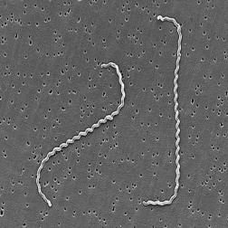
LEPTOSPIROSIS
Diagnóstico:
Enfoque inicial es clínico; algunos paraclínicos pueden ayudar a aumentar la probabilidad.
Confirmación:
Métodos de detección directa: observación directa, cultivo, PCR.
Métodos de detección indirecta: MAT, ELISA, inmunofluorescencia.

Slide 34
LEPTOSPIROSIS
Tipo de caso | Características de la clasificación
Casos sospechoso | Paciente con fiebre o antecedentes de fiebre (>38°C) en las últimas tres semanas + dos o más de los siguientes síntomas o signos: cefalea, mialgia, conjuntivitis, artralgia, vómitos, diarrea, dolor de espalda, escalofríos, fotofobia. Más signos de manifestación multiorgánica si hay progresión de la enfermedad. Antecedentes epidemiológicos sugestivos: Exposición a inundaciones, lodo o contacto con aguas estancadas (pozos, arroyos, lagos o ríos). Se consideran actividades con riesgo laboral.

Slide 35
LEPTOSPIROSIS
Tipo de caso | Características de la clasificación
Casos confirmado por laboratorio | Seroconversión en muestras pareadas mediante microaglutinación (MAT) → 1:4. Títulos de MAT iguales o mayores a 1:400 en la primera muestra en los casos fatales. Cultivo: aislamiento de leptospira spp. en cultivo de sangre, orina o LCR, tomado antes del inicio del tratamiento antibiótico. Pruebas moleculares: detección de ADN mediante PCR.

Slide 36
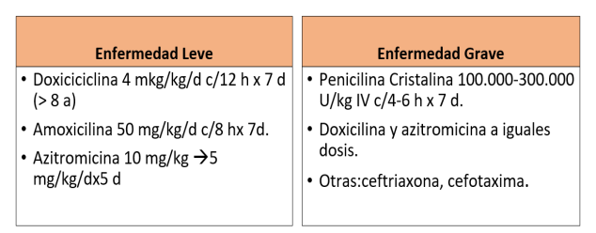
LEPTOSPIROSIS
Tratamiento:

Slide 37
RICKETTSIA

Slide 38
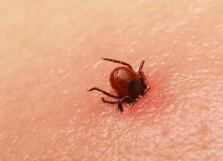
RICKETTSIA
Enfermedad por Rickettsia
Fiebres manchadas:
Fiebre botonosa mediterránea, fiebre manchada de las montañas rocosas y TIBOLA/DEBONEL, transmitidas por garrapatas; y la rickettsiosis vesiculosa, transmitida por ácaros.
Fiebres tíficas:
Tifus exantemático epidémico y tifus endémico o murino, transmitidos por piojos y pulgas respectivamente.

Slide 39
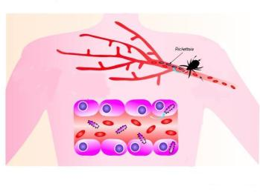
RICKETTSIA
Sospechar en paciente con fiebre, cefalea y rash, con historia de mordedura de garrapata.
Tener en cuenta que el rash no ocurre en el 10% de los pacientes y, en la mayoría de los casos, ha resuelto antes de que el paciente consulte.
A pesar de que se presenta de forma predominantemente en área rural, no descartar en pacientes residentes en área urbana (se han reportado casos en urbes mundiales NY (parques)).

Slide 40
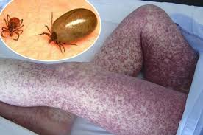
RICKETTSIA
La severidad de la presentación puede ser desde enfermedad leve hasta fulminante.
Vasculitis multisistémica de pequeños vasos → daño de las células endoteliales y producción de prostaglandinas → aumento en permeabilidad vascular → 3er espacio → activación de ADH= hiponatremia.
Se ha visto mayor mortalidad asociada en ≤4 años, varones de raza negra, consumo crónico de alcohol, Deficiencia G6PDH, manifestaciones neurológicas, inicio tardío de tratamiento.

Slide 41
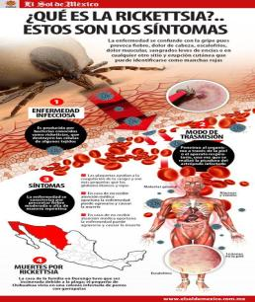
RICKETTSIA
Clínica:
Presentación inicial inespecífica (5-7 días post exposición).
Dolor abdominal.
Rash.
Cefalea.
Tos.
Hemorragia.
Edema→ en dorso de pies.

Slide 42
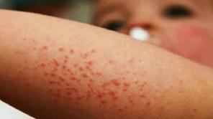
RICKETTSIA
Clínica:
Confusión, signos de focalización neurológica, convulsiones.
Raras: manifestaciones oculares, ictericia, anormalidades en EEG.

Slide 43
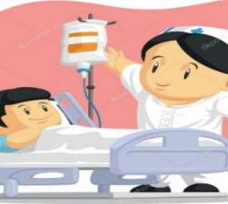
RICKETTSIA
Complicaciones:
Encefalitis.
Edema pulmonar no cardiogénico.
SDRA.
Arritmias.
Coagulopatía.
Hemorragia gastrointestinal.
Necrosis cutánea.
Trombocitopenia asociada a CID.

Slide 44
RICKETTSIA
Diagnóstico:
Clínico en paciente con síntomas descritos y exposición previa.
Se apoya en serología con IFI (títulos > 1/64) y reacción en cadena polimerasa (PCR).

Slide 45
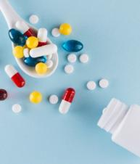
RICKETTSIA
Tratamiento:
Doxiciclina: ≤45 kg es de 2,2 mg / kg / dosis dos veces al día (dosis máxima diaria de 200 mg)
> 45kg: 100 mg cada 12 horas.
Presentación severa: Carga 200 mg.
Hasta que lleve 3 días afebril. (habitualmente, entre 7 y 10 días de tratamiento).

Slide 46
RICKETTSIA
Tratamiento- 2° línea:
Cloranfenicol: solamente en antecedente de reacción adversa grave a doxiciciclina (necrólisis epidérmica tóxica, hepatoxicidad grave).
Dosis: 50 mg / kg por día, en cuatro dosis divididas (máximo 4 gramos por día).
Se requieren reducciones de dosis si se usa para tratar a recién nacidos.
Díficil acceso oportuno.
EA: Bajo riesgo de anemia aplásica mortal.

Slide 47
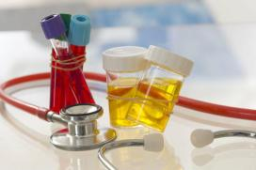
RICKETTSIA
Laboratorio: trombocitopenia (71%), leucopenia (64%), hemoconcentración (21%), monocitosis (21%), y datos de menor frecuencia como cayademia y linfocitos atípicos (14%).
Las pruebas diagnósticas iniciales realizadas (malaria, dengue, fiebre amarilla, hepatitis, hantavirus y leptospira), fueron negativas con excepción de un paciente con resultado de IgM positivo para dengue y fiebre amarilla→ envían muestras a CDC.

Slide 48
FIEBRE AMARILLA

Slide 49
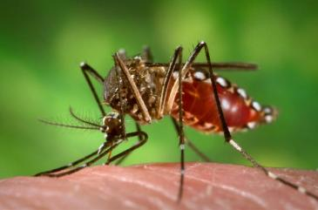
FIEBRE AMARILLA
Virus de la familia Flaviviridae, trasmitida por vectores: la urbana por Aedes aegypti y la selvática por Haemagoggus sp y Sabethes sp.
Presenta un amplio espectro de severidad, desde la infección subclínica hasta la enfermedad fatal.
En los casos fatales, además de la hepatitis, se asocia la aparición de miocarditis, glomérulonefritis y encefalitis.

Slide 50
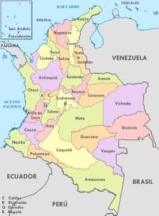
FIEBRE AMARILLA
Amazonas, Arauca, Caquetá, Casanare, César, Guainía, Guaviare, La Guajira, Meta, Putumayo, Vichada y Vaupés.

Slide 51
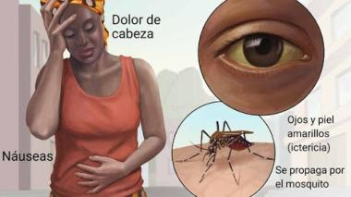
FIEBRE AMARILLA
Período de infección:
Síntomas generales como fiebre, escalofríos, signo de Faget, cefalea, hiperemia conjuntival, dorsalgias, mialgias generalizadas, dolor abdominal, etc. (1-5 d).
Período de remisión:
3-4 día: disminuye o cede la fiebre y los síntomas generales hasta por 48 horas.
Período de intoxicación:
Síntomas de insuficiencia hepatorenal, representados por: ictericia, manifestaciones hemorrágicas, oliguria, albuminuria y postración intensa.

Slide 52
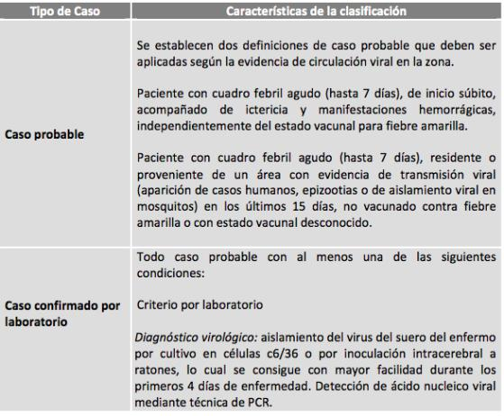
FIEBRE AMARILLA

Slide 53
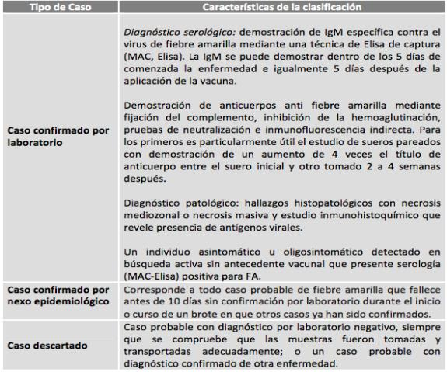
FIEBRE AMARILLA

Slide 54
HANTAVIRUS

Slide 55
HANTAVIRUS
Los hantavirus americanos (hantavirus del Nuevo Mundo) causantes de síndrome pulmonar por hantavirus, son portados por roedores de la subfamilia de Sigmodontinae.
Enfermedad como secuencia de la exposición a los aerosoles provenientes de saliva, orina y heces de roedores.
El inicio de la enfermedad se caracteriza por aparición brusca de fiebre, seguida por síntomas como dolor de cabeza, dolor abdominal, náuseas, vómito, diarrea y signos de insuficiencia renal. En algunos casos (hasta en 25%) se observan miopatías agudas.

Slide 56
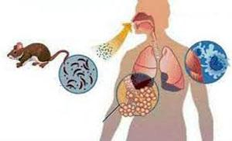
HANTAVIRUS
Síndrome pulmonar por hantavirus
Es una enfermedad aguda, a menudo fatal, restringida al continente americano.
Infiltrado pulmonar intersticial y compromiso cardiorrespiratorio leve a severo.

Slide 57
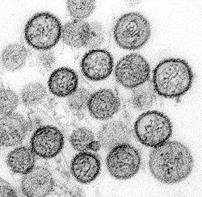
HANTAVIRUS
El diagnóstico definitivo se basa en pruebas serológicas para la detección de anticuerpos específicos de tipo IgM por técnica IFI o ELISA.
El aislamiento viral de muestras sanguíneas usualmente es negativo en la fase aguda.
Otras pruebas : RT-PCR.
Tratamiento de soporte: Rivabirina ha demostrado beneficios sobre todo en países orientales.

Slide 58
DENGUE

Slide 59
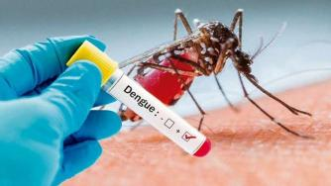
DENGUE
No es usual que genere ictericia, a menos que tenga compromiso hepático.
Se presenta en dengue hemorrágico característicamente.

Slide 60
Enfermedad | Malaria | Leptospirosis | Rickettsia
Diagnóstico | Gota gruesa. | Presentación IgM x ELISA o PCR→ +→ MAT | Serología con IFI y PCR.
Tratamiento | No complicada: P. falciparum: artemeter+ lumefrantina. P. vivax: cloroquina+ primaquina. Complicada: Artesunato IV → artemeter+ lumefrantina. | Leve: amoxicilina, doxiciclina, azitromicina. Grave: penicilina cristalina, doxiciclina, ceftriaxona, azitromicina. | Doxiciciclina hasta que esté afebril por 3 días. Segunda opción: cloranfenicol.

Slide 61
Enfermedad | Hantavirus | Fiebre amarilla | Dengue
Diagnóstico | Serología con ELISA o IFI, RT-PCR. | Serología por ELISA. | Antígeno NS1, serología para dengue.
Tratamiento | No tiene tratamiento específico. ¿Rivabarina? | De soporte. | De soporte.

Slide 62
Correo: mrendon.di@gmail.com

